Slide 1
Bazele Tehnologiei Informaţiei Microprocesorul şi ASM
Prof. dr. Răzvan Daniel Zota
ASE Bucureşti
Facultatea de Cibernetică, Statistică şi Informatică Economică
zota@ase.ro
https://zota.ase.ro/bti

Slide 2
Conţinut
Componentele arhitecturale de bază ale microprocesorului
Regiştrii microprocesorului Intel
Instrucţiuni - componente şi format
Moduri de adresare
Exemple de moduri de adresare

Slide 3
Componentele de bază ale arhitecturii microprocesorului
Regiştrii UCP
Locaţii de memorie speciale direct pe cip
Exemple: acumulator, numărător, registrul indicatorilor de stare
Unitatea aritmetico-logică (ALU)
Acolo unde au loc cele mai multe activităţi în cadrul UCP
Unitatea de interfaţă cu magistrala (BIU – Bus Interface Unit)
Controlează magistralele de date şi de adrese atunci când se accesează memoria principală şi datele din memoria cache
Unitatea de control şi mulţimea de instrucţiuni
CPU are o mulţime fixă de instrucţiuni cu care lucrează (exemple: MOV, CMP, JMP)

Slide 4
Procesarea instrucţiunilor
Procesarea unei instrucţiuni constă din parcurgere a 3 paşi de bază:
Aducerea instrucţiunii din memorie (fetch)
Decodificarea instrucţiunii (decode)
Execuţia instrucţiunii (execute) care de regulă implică accesarea memoriei pentru operanzi şi stocarea rezultatului
Modul de operare al unui procesor “antic” Intel 8086
Fetch
1
Decode
1
Execute
1
Fetch
2
Decode
2
Execute
2
…...
Microprocessor
Busy
Idle
Busy
Busy
Idle
Busy
…...
Bus

Slide 5
Procesarea instrucţiunilor
Microprocesoarele moderne pot procesa mai multe instrucţiuni simultan aflate în diverse stadii de execuţie (pipelining)
Modalitatea de operare a unui microprocesor pipeline (începând cu Intel 80486)
Fetch
1
Fetch
2
Fetch
3
Fetch
4
Store
1
Fetch
5
Fetch
6
Read
2
Fetch
7
Bus Unit
Decode
1
Decode
2
Decode
3
Decode
4
Idle
Decode
5
Decode
6
Idle
Instruction Unit
Execute
1
Execute
2
Execute
3
Execute
4
Idle
Execute
5
Execute
6
Execution Unit
Generate
Address
1
Generate
Address
2
Address Unit

Slide 6
Arhitectura sistemului x86
A₁₉
A₀
Magistrala de adrese (Address Bus) oferă o adresă de memorie sistemului şi o adresă I/O echipamentelor I/O de sistem
Magistrala de date (Data Bus) transferă datele între microprocesor şi memorie şi I/O ataşate sistemului
Magistrala de control (Control Bus) generează semnale de control ce au ca rezultat o operaţie de citire sau de scriere
Address Bus
8086
System
D₁₅
D₀
Către memorie
şi I/O
Data Bus
(16 bit)
Control Bus
RD/WR
Memory
I/O

Slide 7
Dimensiunile magistralelor de date şi de adrese ale procesorului
Procesor
8088
8086
80286
80386dx
80486
80586/Pentium (Pro)
Intel/AMD 64 bit
Data Bus
8
16
16
32
32
64
64
Address Bus
20
20
24
32
32
32
40
Memoria maximă adresabilă
1,048,576 (1MB)
1,048,576 (1MB)
16,777,21 (16MB)
4,294,976,296 (4GB)
4,294,976,296 (4GB)
4,294,976,296 (4GB)
1,099,511,627,776 (1TB)
http://www.tomshardware.com/reviews/processor-cpu-apu-specifications-upgrade,3566-2.html

Slide 8
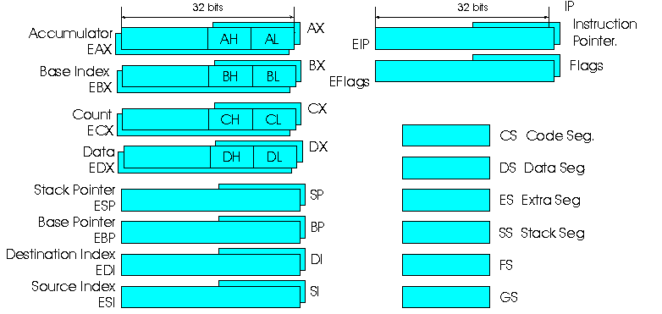
Regiştrii microprocesorului
Notă:
Regiştrii pe 32 de biţi nu apar la 8086, 8088, 80286

Slide 9
Regiştrii de uz general
32 biţi
AX
EAX
AH
AL
Acumulator
BX
EBX
BH
BL
Index de Bază
16 biţi
CX
ECX
CH
CL
Contor
DX
EDX
DH
DL
Registrul de Date
Notă:
Regiştrii pe 32 de biţi nu apar la 8086, 8088, 80286
Notes:
AH : A-High
AL: A-Low
AX=1234h
AL=34h
AH=12h

Slide 10
Regiştrii de uz general - continuare
16 biţi
SP
ESP
Pointerul de stivă
BP
EBP
Pointerul de bază
DI
EDI
Index destinaţie
SI
ESI
Index sursă
Notă:
Regiştrii pe 32 de biţi nu apar la 8086, 8088, 80286

Slide 11
Regiştrii de uz general
AX (accumulator) Registrul AX (acumulator) conţine, de regulă, rezultatul obţinut în urma unei operaţii aritmetice sau logice (vezi şi EAX, AH, sau AL)
BX (base) Registrul BX (bază) conţine, de regulă adresa de bază (offset-ul) a datelor din memorie (vezi şi EBX, BH, BL)
CX (count) Specialitatea registrului CX (numărător) este numărarea. El joacă rolul de contor pentru câteva instrucţiuni specifice. În cazul deplasărilor pe biţi este folosit CL iar în cazul instrucţiunii LOOP este folosit CX sau ECX.
DX (data) Registrul DX (de date) are câteva proprietăţi specifice referitoare la înmulţire şi împărţire, dintre care:
conţine partea cea mai semnificativă a rezultatului înmulţirii a două numere pe 16 sau 32 de biţi;
partea cea mai semnificativă a deîmpărţitului înainte de împărţire;
conţine portul de I/E pentru o serie de instrucţiuni de I/E (vezi şi EDX, DH, DL)

Slide 12
Regiştrii pointer şi index
SP (stack pointer) Este cel mai puţin “general”, folosit pentru a adresa date într-o regiune de memorie de tip LIFO (last-in, first-out): stiva (stack). Modificat în urma:
instrucţiunilor PUSH şi POP;
apelul (CALL) unei subrutine sau întoarcerea (RET) dintr-o subrutină în cadrul unui program;
unele resurse de sistem (tastatura sau ceasul sistem) folosesc stiva atunci când întrerup microprocesorul în scopul execuţiei unor funcţii.
BP (base pointer) Este folosit pentru adresarea unui vector de date în stivă (face referire la SS-segmentul de stivă)
SI (source index) poate fi folosit pentru a adresa indirect date în scopul utilizării instrucţiunilor pentru string sau poate fi folosit ca pointer de memorie ca şi BX
DI (destination index) asemănător cu SI
IP (instruction pointer) Pointerul de instrucţiuni este folosit întotdeauna pentru a stoca adresa următoarei instrucţiuni ce va fi executată de către microprocesor

Slide 13
Stiva
Segmentul de stivă
Baza stivei (valoarea iniţială SP sau ESP)
Instrucţiunea POP determină poziţionarea vârfului stivei la o adresă mai mare
Variabile locale pentru procedura apelată
Parametrii transmişi procedurii apelate
Instrucţiunea PUSH determină poziţionarea vârfului stivei la o adresă mai mică
Registrul BP (EBP)
Return Instruction Pointer
Registrul SP (ESP)
Vârful stivei
Registrul BP este setat să facă referire către adresa de întoarcere din procedură

Slide 14
Funcţionarea stivei
La început:
BX
?
996
?
CX
?
998
?
1000
?
SP
1000
După MOV BX, 9 şi PUSH BX:
BX
9
996
?
CX
?
998
9
1000
?
SP
998
După MOV CX, 10 şi PUSH CX:
BX
9
996
10
CX
10
998
9
1000
?
SP
996

Slide 15
Funcţionarea stivei
După POP BX:
BX
10
996
?
CX
10
998
9
1000
?
SP
998
După POP CX:
BX
10
996
?
CX
9
998
?
1000
?
SP
1000

Slide 16
Registrul indicatorilor de stare
Registrul indicatorilor de stare - FLAGS
O
D
I
T
S
Z
A
P
C
O - Overflow Flag
D - Direction Flag
I - Interrupt Flag
T - Trap Flag
S - Sign Flag
Z - Zero Flag
A - Auxiliary Carry Flag
P - Parity Flag
C - Carry Flag
Notes:
OF este setat daca are valoarea 1

Slide 17
Registrul indicatorilor de stare
Un indicator de stare (flag) este un bit ce indică starea curentă a microprocesorului şi modalitatea sa de operare
Indicatorii de stare se modifică după execuţia unor instrucţiuni aritmetice sau logice
Exemple de indicatori de stare:
C(carry) indică apariţia unei cifre binare de transport în cazul unei adunări sau un împrumut în cazul unei scăderi
O(overflow) apare în urma unei operaţii aritmetice. Dacă este setat, înseamnă că rezultatul nu încape în operandul destinaţie
Z(zero) indică faptul că rezultatul unei operaţii aritmetice sau logice este zero
Notes:
2^8-1 250+250
CMP CX,5

Slide 18
Registrul indicatorilor de stare
S(sign) indică semnul rezultatului unei operaţii aritmetice
D(direction) când este zero, procesarea elementelor şirului se face de la adresa mai mică la cea mai mare; în caz contrar este invers
I(interrupt) controlează posibilitatea microprocesorului de a răspunde la evenimente externe (apeluri de întreruperi)
T(trap, trace) este folosit de programele de depanare (debugger), activând sau nu posibilitatea execuţiei programului pas cu pas. Dacă este setat, CPU întrerupe fiecare instrucţiune, lăsând programul debugger să execute programul pas cu pas.

Slide 19
Registrul indicatorilor de stare (cont.)
A(auxiliary carry) suportă operaţii în BCD. Majoritatea programelor nu suportă numere în acest format, de aceea se utilizează foarte rar.
P(parity) este setat în conformitate cu paritatea biţilor cei mai puţin semnificativi ai unei operaţii cu date. Astfel, dacă rezultatul unei operaţii conţine un număr par de biţi 1, acest flag este setat. Dacă numărul de biţi 1 din rezultat este impar, atunci PF este zero. Este folosit în programe de comunicaţii, dar Intel a introdus acest flag pentru a asigura compatibilitatea cu vechile microprocesoare.

Slide 20
Regiştrii de segment, pointerul de instrucţiuni şi registrul indicatorilor de stare
32 biţi
IP
EIP
Pointerul de instrucţiuni
Flags
EFlags
Registrul indicatorilor de stare
16 biţi
CS
Reg. segmentului de cod
DS
Reg. segmentului de date
SS
Reg. segmentului de stivă
ES
Reg. extrasegment
FS
Reg. suplimentar (80386, 80486+)
GS
Reg. suplimentar (80386, 80486+)

Slide 21
Regiştrii de segment
CS(code) Registrul de cod conţine adresa de început a părţii de memorie ce conţine codul (programul şi proceduri utilizate de program)
DS(data) Registrul de date conţine adresa de început a segmentului de date din memorie
ES(extra) Registru de segment adiţional
SS(stack) Defineşte zona de memorie folosită de stivă.
Registrul pointer de stivă (stack pointer) conţine adresa vârfului stivei
Registrul BP conţine adresa datelor în cadrul stivei
FS şi GS disponibili începând cu 80386 şi 80486 - regiştri suplimentari pentru accesarea segmentelor de memorie

Slide 22
Limbajul cod-maşină
Limbajul maşină reprezintă codul nativ binar pe care microprocesorul îl “înţelege”, reprezentând instrucţiuni ce controlează operarea sa.
Din programul de asamblare se generează codul maşină
Instrucţiunile cod-maşină la 8086-80486 variază de la 1 la 13 octeţi
există peste 20.000 de variaţii de instrucţiuni cod-maşină
Modul real foloseşte instrucţiuni pe 16 biţi
Se folosesc adrese offset pe 16 biţi şi regiştri pe 16 biţi
Instrucţiunile nu au 16 biţi lungime
Notes:
1234:ABCD->12340+
ABCD

Slide 23
Limbajul cod-maşină (cont.)
Modul protejat poate folosi instrucţiuni pe 16 sau 32 de biţi
Bitul D din descriptor (în cadrul unei tabele de prezentare a descriptorilor) arată modul în care instrucţiunile 80386/80486 accesează regiştrii şi datele din memorie în modul protejat
D = 0 înseamnă instrucţiuni 80386/80486 pe 16 biţi
D = 1 înseamnă instrucţiuni 80386/80486 pe 32 biţi
modul de lucru cu instrucţiuni pe 32 de biţi că atât adresele offset cât şi regiştrii sunt pe 32 de biţi.

Slide 24
Moduri de adresare a memoriei
Folosind regiştri - copiază un byte sau un word din registrul sursă în registrul destinaţie
MOV BX, CX
Efectiv - copiază o valoare efectivă de tip byte sau word într-o locaţie de memorie sau un registru destinaţie
MOV AX, 3456h
Direct - copiază un byte sau word de la o locaţie de memorie specificată într-un registru
MOV AL, [1234h] (1234h reprezintă deplasamentul în cadrul segmentului de date)

Slide 25
Moduri de adresare a memoriei (cont.)
Indirectă prin regiştri (relativ la bază sau indexat) - copiază un byte sau word dintr-o locaţie de memorie adresată de un registru index (DI sau SI) sau un registru de bază (BP sau BX) într-un registru:
MOV AX, [BX]
Bază plus index (relativ la bază indexat) - copiază un byte sau un word dintr-o locaţie de memorie specificată de un registru de bază (BP sau BX) plus un registru index (DI sau SI) într-un registru:
MOV DX, [BX + DI]

Slide 26
Moduri de adresare a memoriei (cont.)
Relativ la registru - transferă un byte sau word dintr-o locaţie de memorie adresată de un registru index (DI sau SI) sau de bază (BP or BX) plus un deplasament într-un registru:
MOV AX, [BX + 1000h]
Relativ la bază plus index (base relative indexed) - transferă un byte sau word dintr-o locaţie de memorie adresată de un registru de bază (BP sau BX) plus un registru index (DI sau SI) plus un deplasament într-un registru:
MOV AX, [BX + SI + 100h]

Slide 27
Moduri de adresare a memoriei (cont.)
Fiecare instrucţiune poate accesa memoria o singură dată:
MOV var1,var2 este o instrucţiune invalidă
MOV AX,var2 urmată de MOV var1,AX este corect.
Pentru instrucţiuni ce au doi operanzi, dimensiunea acestora trebuie să coincidă:
Putem compara un număr pe 8 biţi cu un număr pe 8 biţi
Putem compara un număr pe 16 biţi cu un număr pe 16 biţi
CMP AH,AX este o instrucţiune invalidă
Operandul destinaţie (de regulă cel din stânga) trebuie să semnifice un registru sau o locaţie de memorie:
MOV 1234,AX este o instrucţiune invalidă
Octetul Mode semnifică ce regiştri vor fi folosiţi de către o instrucţiune

Slide 28
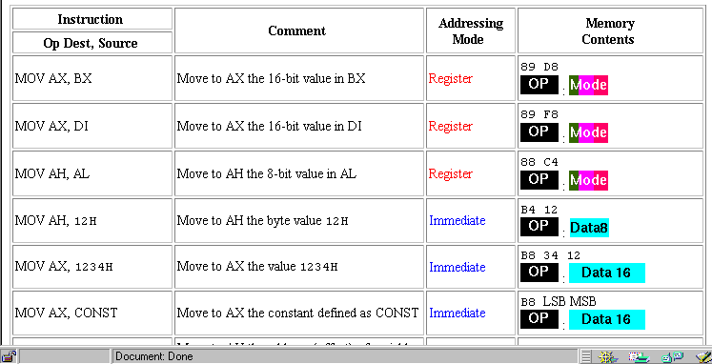
Exemple de adresări

Slide 29
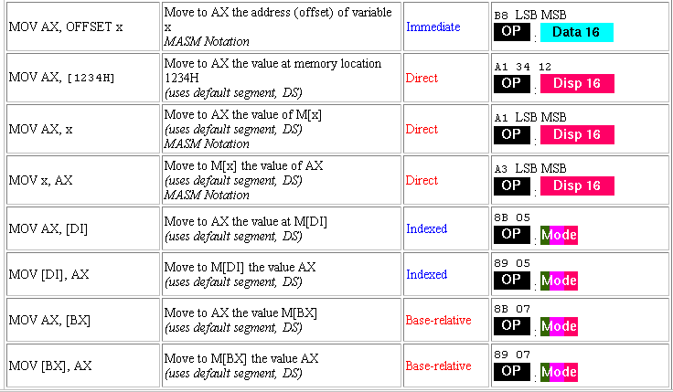
Exemple de adresări (cont.)

Slide 30
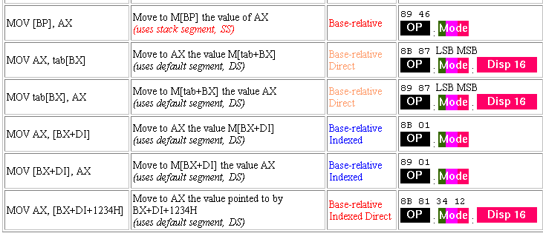
Exemple de adresări (cont.)

Slide 31
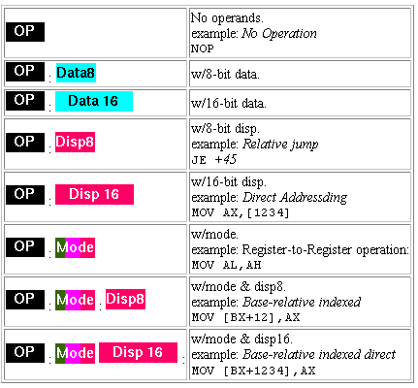
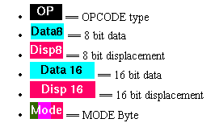
Componenţa şi formatul instrucţiunilor
Opcode
Mode
Deplasament
Data/
Valoare efectivă
Componentele unei instrucţiuni:

Slide 32
Componentele unei instrucţiuni
Opcode
Mode
Deplasament
Data/
Valoare efectivă
Octetul Opcode reprezintă codul operaţiei, direcţia (D) şi dimensiunea (W)
Octetul Mode apare doar la instrucţiunile ce folosesc regiştri
Octetul Mode codifică destinaţia şi sursa în cazul instrucţiunilor cu 2 operanzi
Destinaţia şi sursa sunt specificate în câmpurile REG şi R/M
D
W
OPCODE
MOD
REG
R/M

Slide 33
Opcode
Opcode (1 sau 2 octeţi) selectează operaţia (adunare, scădere, move, etc.) ce va fi efectuată de către microprocesor
D (direction) - semnifică sensul operaţiei
D = 0 - de la câmpul REG la câmpul R/M D = 1 - de la câmpul R/M la câmpul REG
W - dimensiunea datelor
W = 0 - octet
W = 1 - word sau double word
D
W
OPCODE

Slide 34
Mode
Octetul Mode are 3 componente
Câmpul Mod specifică tipul de adresare pentru
respectiva instrucţiune şi dacă avem
deplasament sau nu
În cazul în care câmpul Mod conţine una din valorile 00, 01 sau 10, câmpul R/M selectează unul din modurile de adresare a memoriei, astfel:
MOV AL, [DI] (fără deplasament)
MOV AL, [DI + 2] (deplasament pe 8 biţi)
MOD
REG
R/M
Mod Funcţie
00 Fără deplasament
01 Deplasament pe 8 biţi
10 Deplasament pe 16 biţi
11 R/M este un registru

Slide 35
Atribuirea pentru REG şi R/M
Atribuirea regiştrilor pentru câmpurile REG şi R/M
Code W = 0 (Byte) W = 1(Word) W =1 (Double Word)
000 AL AX EAX
001 CL CX ECX
010 DL DX EDX
011 BL BX EBX
100 AH SP ESP
101 CH BP EBP
110 DH SI ESI
111 BH DI EDI

Slide 36
Exemplu de atribuire a regiştrilor
Considerăm instrucţiunea 8BECh pe 2 octeţi în limbajul cod maşină (lucrăm pe 16 biţi)
Reprezentarea binară: 1000 1011 1110 1100 Rezultă:
OPCODE: 100010 => MOV
D = W 1 => Un word se copiază în registrul specificat în câmpul REG
MOD 11 => Câmpul R/M indică registrul
REG 101 => Se indică registrul BP
R/M 100 => Se indică registrul SP
în concluzie, instrucţiunea este: MOV BP, SP

Slide 37
Folosirea câmpului R/M pentru determinarea modului de adresare
În cazul în care câmpul Mod conţine una dintre valorile 00, 01 sau 10, câmpul R/M are o nouă semnificaţie
Exemple:
1. Dacă Mod = 00 şi R/M = 101 modul de adresare este [DI]
2. Dacă Mod = 01 sau 10 şi R/M = 101 modul de adresare este [DI + 33h] sau [DI + 2222H],unde 33h şi 2222h sunt valori arbitrare ale deplasamentelor
Cod Funcţie
000 DS:[BX+SI]
001 DS:[BX+DI]
010 SS:[BP+SI]
011 SS:[BP+DI]
100 DS:[SI]
101 DS:[DI]
110 SS:[BP]
111 DS:[BX]
Bază plus
index
Registru
indirect

Slide 38
Exemplu
Fie instrucţiunea 8A15h în cod-maşină
Reprezentarea binară este: 1000 1010 0001 0101
OPCODE: 100010 => MOV
D 1 => Un word se copiază în registrul specificat de câmpul REG
W 0 => Byte
MOD 00 => Memorie fără deplasament
REG 010 => Se indică registrul DL
R/M 101 => Se indică modul de adresare [DI]
În concluzie, instrucţiune este: MOV DL, [DI]

Slide 39
Modul de adresare directă
Modul de adresare directă (la instrucţiuni pe 16 biţi) însemnă că memoria este referită doar de un deplasament
MOV [1000h], DL copiază conţinutul lui DL în segmentul de date de la adresa 1000h
MOV [NUMB], DL copiază conţinutul lui DL în segmentul de date de la adresa simbolică NUMB
OPCODE D W MOD REG R/M
MOV [1000h], DL
Atunci când instrucţiunea are doar un deplasament:
MOD este totdeauna 00
R/M este totdeauna 110
1
0
0
0
1
0
0
0
0
0
0
1
0
1
1
0
0
Byte 1 Byte 2
Displacement-low Displacement-high
0
0
0
0
0
0
0
0
0
0
0
1
0
0
0
0
Byte 3 Byte 4

Slide 40
Instrucţiunea “imediată”
Fie instrucţiunea: MOV word [BX + 1000h], 1234h
OPCODE W MOD R/M
Se copiază valoarea 1234h în locaţia de
memorie word adresată de suma dintre 1000h, BX, şi DS x 10h
Directiva WORD indică asamblorului că instrucţiunea foloseşte un pointer de memorie de dimensiune WORD (se poate folosi şi BYTE)
Directivele anterioare sunt necesare doar dacă nu este clar dacă operaţia este byte sau word.
MOV [BX], AL în mod clar este byte
MOV [BX], 1 nu este clar, poate fi byte, word sau double word
ar trebui să se specifice:
MOV BYTE [BX], 1
1
1
0
0
0
1
1
1
1
0
0
0
0
1
1
1
Byte 1 Byte 2
Displacement-low Displacement-high
0
0
0
0
0
0
0
0
0
0
0
1
0
0
0
0
Byte 3 Byte 4
Data-low Data-high
0
0
1
1
0
1
0
0
0
0
0
1
0
0
1
0
Byte 5 Byte 6

Slide 41
Instrucţiunea MOV cu regiştri de segment
Conţinutul unui registru de segment este copiat de instrucţiunile MOV, PUSH, POP
Regiştrii de segment sunt selectaţi de setările corespunzătoare de regiştri (câmpul REG)
Cod Registru de segment
000 ES
001 CS
010 SS
011 DS
100 FS
101 GS
Exemplu: MOV BX, CS
OPCODE MOD REG R/M
1
0
0
0
1
1
0
0
1
1
0
0
1
0
1
1
REG este 001 => se selectează CS
R/M este 011 => se selectează BX
Observăm că OPCODE pentru această instrucţiune
este diferit faţă de instrucţiunile MOV anterioare

